Slide 1
核心素养导向的
高中数学教学变革
人民教育出版社 章建跃
zhangjy@pep.com.cn

Slide 2
一、如何理解数学学科核心素养
“教育的根本任务在于立德树人”，这就是整个教育改革的核心任务。
如何落实“立德树人”的根本任务？抓手在哪里？
教育部的顶层设计是“以学生发展核心素养为统领”，各学科教学都要为学生核心素养的发展作出独特的贡献，从而实现“立德树人”根本任务。

Slide 3
数学教育中的“立德树人”，以数学学科核心素养为统领。
定义：数学学科核心素养是通过数学学习而逐步形成的具有数学特征的关键能力、必备品格与价值观念。
要素：数学抽象、逻辑推理、数学建模、数学运算、直观想象、数据分析。
表现：会用数学眼光观察世界；会用数学思维思考世界；会用数学语言表达世界。

Slide 4
理解数学学科核心素养的几个角度
数学教育中“立德树人”的内涵；
从与学生发展核心素养关系的角度；
从数学学科特点出发；
数学课程目标的发展角度。
——数学学科核心素养“是什么”？深化数学教育改革中提出核心素养导向有什么历史的必然性？能否“举例子”？

Slide 5
数学教育“立德树人”的基本内涵
帮助学生掌握现代生活和进一步学习所必需的数学知识、技能、思想和方法；
提升学生的数学素养，引导学生会用数学眼光观察世界，会用数学思维思考世界，会用数学语言表达世界；
促进学生思维能力、实践能力和创新意识的发展；
在学生形成正确人生观、价值观、世界观等方面发挥独特作用。

Slide 6
数学学科核心素养与学生发展核心素养
中国学生发展核心素养：文化基础（人文底蕴、科学精神）、自主发展（学会学习、健康生活）、社会参与（责任担当、实践创新）
数学教育对发展学生核心素养的独特贡献，主要体现在科学精神（理性思维、批判质疑、勇于探究）、学会学习（乐学善学、勤于反思、信息意识）和实践创新（劳动意识、问题解决、技术应用）上。

Slide 7
数学学科核心素养与数学的特点
数学特点
抽象性
严谨性
核心素养
数学抽象
逻辑推理
应用性
数学建模
核心素养
具体内容
代数
几何
统计概率
数学运算
直观想象
数据分析

Slide 8
数学课程目标的发展
是“三维目标”的进一步融合；
是义教的八个“核心概念”（ 数感、符号意识、空间观念、几何直观、数据分析观念、运算能力、推理能力、模型思想）的进一步整合；
以“四基”“四能”为载体；
双基、三大能力是数学育人目标的内核——与时俱进丰富内涵，万变不离其宗！

Slide 9
新一轮数学课改的核心任务是提升学生的数学学科核心素养，为学生发展核心素养作出独特贡献。
要有具体措施，要把数学学科核心素养落实在数学教育的各个环节。

Slide 10
二、关于落实核心素养的思考
1．理性思维是数学素养的灵魂
发展学生的理性思维（特别是逻辑思维），使学生学会有逻辑地、创造性地思考，学会使用数学语言表达与交流，成为善于认识和解决问题的人才，是数学课程的主要任务。
回归数学的本质，体现数学的思考方式：以典型、简单的数学对象为载体，在数学知识的发生发展过程中，培养学生的理性思维，发展学生的数学学科核心素养。

Slide 11
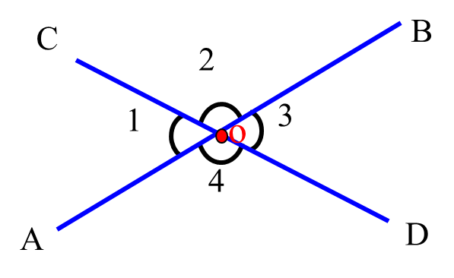
例1 几何教材中蕴含的理性思维
从最基本的开始：如何研究“相交线”
研究对象是什么？
两条直线相交所形成的几何图形
研究对象的抽象——什么叫“相交线”？
接下来的研究内容是什么？
性质——两条直线相交形成四个角，这些角之间的相互关系
如何发现这些角的相互关系？

Slide 12
探究过程
四个角的关系
∠1+∠2+∠3+∠4=360°
三个角的关系
变化中不存在不变性——没有固定的关系
两个角的关系
（1）两两配对有6对角，即∠1和∠2，∠1和∠3，∠1和∠4，∠2和∠3，∠2和∠4，∠3和∠4。

Slide 13
（2）∠1和∠2的关系如何研究？
从角的定义出发：两个角的顶点的关系、边的关系，得到∠1与∠2的位置特点。
顶点重合；一边重合，称这两个角“相邻”；另一边互为反向延长线，所以两个角“互补”。
用几何语言准确表达即为邻补角的定义：∠1与∠2有一条公共边OA，它们的另一边互为反向延长线，即∠1与∠2互补，具有这种关系的两个角，互为邻补角．

Slide 14
（3）其余5对角的关系的研究
让学生类比∠1与∠2的位置关系的研究过程，对其余5对角的边的位置关系进行自主探究，并作出分类，得出对顶角的定义，再得出：两条直线相交所形成的4个角中，两两之间的位置关系，根据两个角的边之间特殊的位置关系，分成两类，一类是邻补角，一类是对顶角。

Slide 15
接下去研究什么？
已经研究了两条直线相交形成的6对角的位置关系，发现可以分为两类。那么，邻补角、对顶角分别有怎样的数量关系呢？这就是接下来要研究的问题。
定性到定量——研究几何问题的基本之道。

Slide 16
如何让学生感受证明“对顶角相等”的必要性
从一个给定的图形中得到“对顶角相等”，但任意两个对顶角都相等吗？
观察剪刀剪纸的过程，这个过程中什么在变化？对顶角的相等关系总能保持吗？为什么？
在一个平面内的两条相交线，不仅AB，CD的位置关系可以改变，交点O的位置也可以改变。在这些变化过程中，对顶角仍然相等吗？你如何使人相信：如果两个角具有对顶角的位置关系，那么它们就一定相等？你能把道理完整地写出来吗？

Slide 17
思考题
你认为教材为什么把平行线的研究内容安排在“三线八角”之后？
在“三线八角”的基础上，如何引导学生发现平行线的判断与性质？

Slide 18
进一步地：如何研究位置关系的性质？
两条直线平行，从“同位角相等”、“内错角相等”以及“同旁内角互补”可以想到，这时的“性质”是与“第三条直线”构成某种关系——平行、相交，相交时又形成一些角，然后看由两条直线平行这一位置关系（条件）所决定的这些角之间有什么确定的关系。

Slide 19
体现核心素养的“大概念”
从方法论的高度看，研究两个几何元素的某种位置关系的性质，就是探索在这种位置关系下的两个几何元素与其他（同类）几何元素所形成的图形中出现的确定关系（不变性和不变量）。
具体方法是让“其他几何元素”动起来，看“变化中的不变性、不变量”——这是教学设计的源头，需要采用单元设计，把“数学对象的抽象—组成元素的提取—相互关系的猜想—猜想的证明——性质的应用”等落实下来。

Slide 20
用到高中几何基本元素的位置关系的研究
例如，直线平行于平面的性质
位置关系（大前提）：直线l ∥平面α；
探究性质的思路：直线l、平面α与其他直线、平面所形成的确定关系，可以得到命题：
（1）如果 a∥l （小前提） ，那么a ∥α ；
（2）如果 a ∥α，那么a ∥l；
（3）如果a ⊥l，那么a⊥α；
（4）如果a⊥α，那么a⊥ l；

Slide 21
（5）如果β∥l，那么β∥α；
（6）如果β∥α，那么β∥l；
（7）如果β⊥l，那么β⊥α ；
（8）如果 β ⊥ α ，那么β ⊥l。

Slide 22
（9）与“公理”相联系，直线l与平面α 内任意一点A确定一个平面β ，α ∩ β=m ，那么 m∥l；
（10）l∥α ，所以l∩α =Φ。如果m在α 内，则或者m∥l，或者m与l是异面直线。
（11）直线m与直线l异面，则过直线m有且只有一个平面与直线l平行。
（12）l∥α ， β∩γ=l， α∩ β=l₁， α∩γ=l₂，那么l₁∥l₂。

Slide 23
两个平面垂直的性质与判定的教材处理
研究对象是什么？
研究内容是什么？
如何定义两个平面垂直？
如何判定两个平面垂直？
如何引导学生发现性质？
一般地，什么叫“几何图形的性质”？几何性质分为哪些类型？
教材的变化

Slide 24
2．数学育人要发挥数学的内在力量，数学育人要用数学的方式
数学是思维的科学，具有“追求最大限度的一般性模式特别是一般性算法的倾向”；
有一种研究的“基本套路”；
有一套具有普适性的思考结构和交流的符号形式，这种结构和符号形式是强大的，富有逻辑，简明而且精确，是人们可以借助于理解和处理周围环境的一种思维方式。

Slide 25
如何体现“数学的方式”
以发展学生数学素养为追求，根据学生的认知规律，螺旋上升地安排教学内容，特别是要让重要的（往往也是难以一次完成的）数学概念、思想方法得到反复理解的机会。——心理性
以“事实——概念——性质（关系）——结构（联系）——应用”为明线；
以“事实——方法——方法论——数学学科本质观”为暗线。

Slide 26
从数学思维、思想或核心素养角度看
“事实——概念”主要是“抽象”（在各种典型实例中，涉及哪些量，它们之间的关系如何，可以用怎样的数学方式表示）；
“概念——性质”主要是“推理”，包括通过归纳推理发现性质，通过（逻辑）演绎推理证明性质；
“性质——结构”主要也是“推理”，是建立相关知识之间的联系而形成结构功能良好、迁移能力强大的数学认知结构的过程；
“概念、性质、结构——应用”主要是“模型”，是用数学知识解决数学内外的问题。

Slide 27
在整个教学内容的展开过程中，都要发挥“一般观念”的作用，加强“如何思考”、“如何发现”的启发和引导，特别是在概念的抽象要做什么、“几何性质”“代数性质”“函数性质”指什么等问题上要及时引导，以使学生明确思考方向。
“不在知其然，而在知其所以然；不在知其所以然，而在何由以知其所以然”；
“启发学者，示以思维之道耳”。
当前的教学，主要问题是数学没有讲好，老师不知道如何“示以思维之道”。我们应当加强这方面的研究。

Slide 28
3．加强推理和运算
推理是数学的“命根子”（伍鸿熙），运算是数学的“童子功”。
陈建功：片段的推理，不但见诸任何学科，也可以从日常有条理的谈话得之。但是，推理之成为说理的体系者，限于数学一科……忽视数学教育论理性的原则，无异于数学教育的自杀。
数学育人的基本途径是对学生进行系统的（逻辑）思维训练，训练的基本载体是逻辑推理和数学运算。

Slide 29
代数运算
“代数学的根源在于代数运算”，有效有系统地运用运算律去解决问题是代数学的基本思想；
数及其运算是一切运算系统的模范，与它类比而发现需研究的问题和方法，是基本而重要的数学思维方式；
代数运算的过程和方法可以容易地发展成高层次函数观点。

Slide 30
例2 等差数列的研究
数列的一般概念——等差数列，等比数列；
研究的对象：一般——有序、有规律（函数）；
研究的过程：事实——概念——表示——性质——联系——应用；
研究的内容与方法：
（1）事实——概念，这类数列的规律（通过运算发现规律）；
（2）表示，决定规律的要素及其关系（运算，代数式表示是核心）；

Slide 31
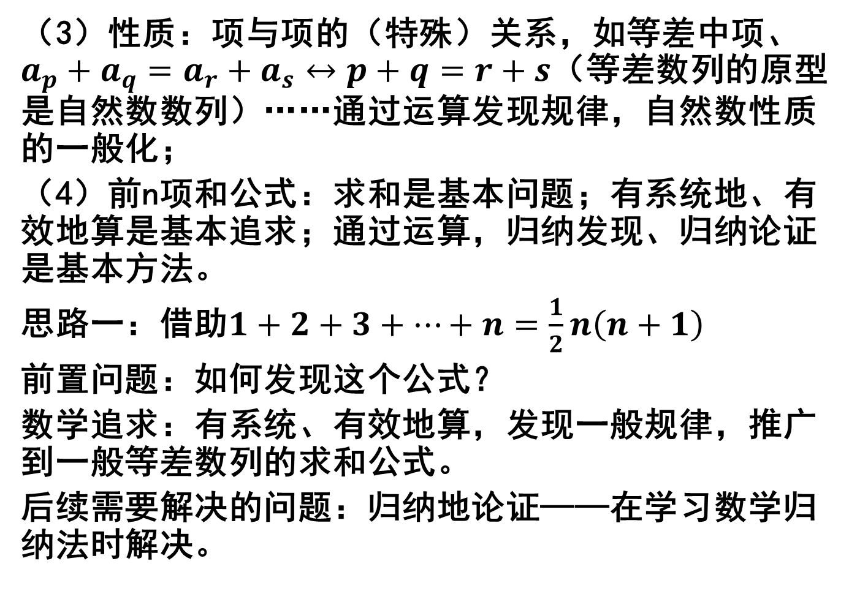
（3）性质：项与项的（特殊）关系，如等差中项、$a_{p}+a_{q}=a_{r}+a_{s}↔p+q=r+s$（等差数列的原型是自然数数列）……通过运算发现规律，自然数性质的一般化；
（4）前n项和公式：求和是基本问题；有系统地、有效地算是基本追求；通过运算，归纳发现、归纳论证是基本方法。
思路一：借助$1+2+3+…+n=\frac{1}{2}n\left(n+1\right)$
前置问题：如何发现这个公式？
数学追求：有系统、有效地算，发现一般规律，推广到一般等差数列的求和公式。
后续需要解决的问题：归纳地论证——在学习数学归纳法时解决。

Slide 32
思路二：直接针对一般等差数列，利用通项公式，从特殊到一般进行归纳；
……
总结：无论采取哪种方法，运算、性质、归纳都是关键词。

Slide 33
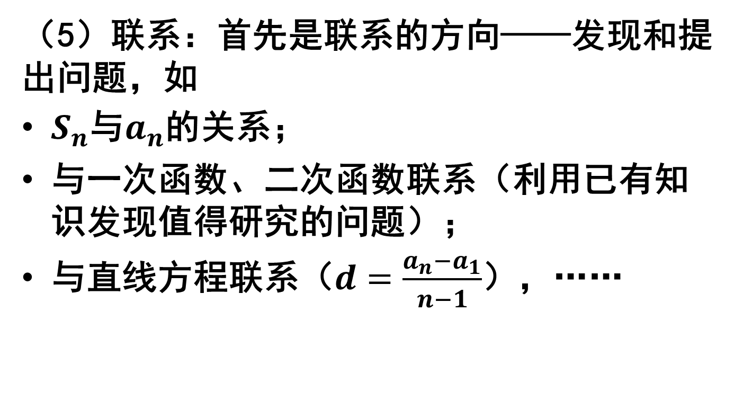
（5）联系：首先是联系的方向——发现和提出问题，如
$S_{n}$与$a_{n}$的关系；
与一次函数、二次函数联系（利用已有知识发现值得研究的问题）；
与直线方程联系（$d=\frac{a_{n}−a_{1}}{n−1}$），……

Slide 34
4．教好数学就是落实数学学科核心素养
构建系列的数学活动，引导学生通过对现实问题的数学抽象获得数学对象，构建研究数学对象的基本路径，发现值得研究的数学问题，探寻解决问题的数学方法，获得有价值的数学结论，建立数学模型解决现实问题。
要把如何抽象数学对象、如何发现和提出数学问题作为教学的关键任务，以实现从“知其然”到“知其所以然”再到“何由以知其所以然”的跨越。

Slide 35
做到“两个过程”的合理性
从数学知识发生发展过程的合理性、学生思维过程的合理性上加强思考，这是落实数学学科核心素养的关键点。
前一个的核心是数学的学科思想问题，后一个是学生的思维规律、认知特点问题。

Slide 36
系列数学活动的育人价值
数学知识、数学活动与核心素养的关系：
核心素养就是在复杂情境中解决问题的能力和品质。
核心素养所蕴含的学习观认为，核心素养是个体在与情境的持续互动中，不断解决问题、创生意义的过程中形成的。
数学核心素养的形成是以数学知识为载体，以数学活动为路径而逐步实现的。情境化是数学知识转化为数学素养的重要途径。

Slide 37
构建系列数学活动，要注重创设与现实生活紧密关联的、真实性的问题情境（这样的情境必然具有一定的复杂性），设计基于问题的、基于项目的活动方式（如典型实例的共同特征的抽象与概括，数学对象的要素之间关系的探索，相关概念之间联系性的研究等），引导学生开展体验学习、合作学习、建构学习，通过有结构、有逻辑的系统学习，逐步形成数学学科观念、数学思维方式和探究技能，促进数学知识和技能的持续结构化，使学生的理性思维不断走向成熟。

Slide 38
例3 三角函数的系列数学活动设计
背景引入，通过典型而丰富的周而复始的变化现象，着重解决研究三角函数的必要性，要发挥信息技术的力量。
预备概念，任意角与弧度制，通过生产、生活中的实际问题，使学生体会引入任意角概念的必要性；通过类比长度的度量单位的多样性，提出用长度度量角的方法。

Slide 39
三角函数的定义
研究对象的获得，从事实到概念。注重数学化的过程，通过数学抽象，从匀速圆周运动到单位圆上点以单位速率运动时运动规律的刻画。
概念及其表示，注重认知过程的完整性，认真解决四个问题：
（1）函数的现实背景是什么？刻画了哪类运动变化现象？
（2）决定这类运动变化现象的要素是什么？
（3）要素之间的依赖关系是什么？
（4）可以用什么数学模型来刻画？

Slide 40
通过对运动过程涉及的量及其关系的分析，析出点的坐标随任意角的变化而变化的规律；数与形的表示。

Slide 41
三角函数的性质
要素间的关系，概念间的联系，结构——有层次地研究
（1）诱导公式一、同角三角函数的关系，直接从定义出发，考察函数之间的关系，注意数形结合，代数关系的转化。
（2）图像与周期性、奇偶性、单调性。借助直观想象就可得出周期性（“旋转整数周”的代数表示），从定义就可以直接得出奇偶性，要发挥信息技术的力量；三角函数在一个单调区间的单调性。

Slide 42
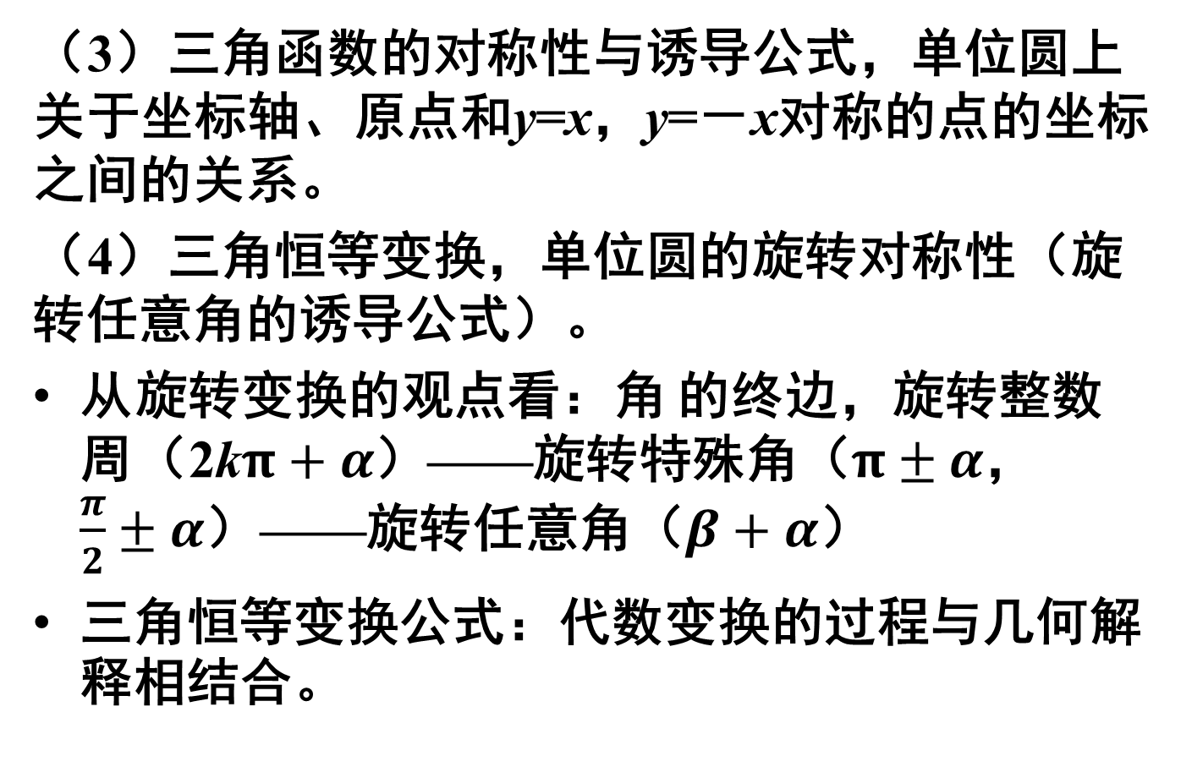
（3）三角函数的对称性与诱导公式，单位圆上关于坐标轴、原点和y=x，y=－x对称的点的坐标之间的关系。
（4）三角恒等变换，单位圆的旋转对称性（旋转任意角的诱导公式）。
从旋转变换的观点看：角 的终边，旋转整数周（2k$π+α$）——旋转特殊角（$π±α$，$\frac{π}{2}±α$）——旋转任意角（$β+α$）
三角恒等变换公式：代数变换的过程与几何解释相结合。

Slide 43
三角函数的应用
（1）函数y = A sin (ωx+φ)，从实际问题出发，利用正弦函数，建立函数模型，再研究它的性质（从函数变换的角度，注意参数的实际意义的解释）。这里要体现一个完整的应用过程。
（2）用三角函数解决简单的实际问题，体会可以利用三角函数构建刻画事物周期变化的数学模型。

Slide 44
5.教师的专业水平和育人能力
是落实核心素养的关键
理解数学
理解学生
理解技术
理解教学

Slide 45
当前的主要问题是教师在“理解数学”上不用功，数学水平不高导致数学课教不好数学，甚至数学课不教数学，机械解题训练成为课堂主旋律，而大量题目又不能反映数学内容和思维的本质，使数学学习越来越枯燥无趣、艰涩难学，大量学生的感受是“数学不好玩”，越学越糊涂。

Slide 46
理解数学知识的三重境界
知其然
知其所以然
何由以知其所以然
——启发学生，示以思维之道耳！

Slide 47
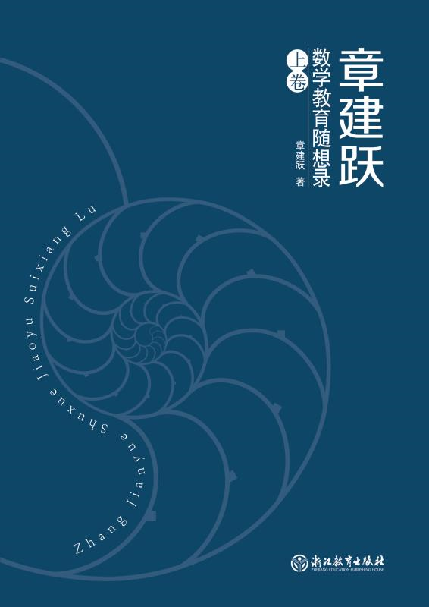

在浙江教育出版社天猫旗舰店和亚马逊已经上架：
https://detail.tmall.com/item.htm?spm=0.0.0.0.XKQVdE&id=556861049242
https://www.amazon.cn/

Slide 48

结束语
数学育人——使学生在数学学习中
树立自信，坚定正念，
增强定力，激励精进，
启迪智慧，净化心灵。

Slide 49
谢谢倾听
请提宝贵意见

